Slide 1
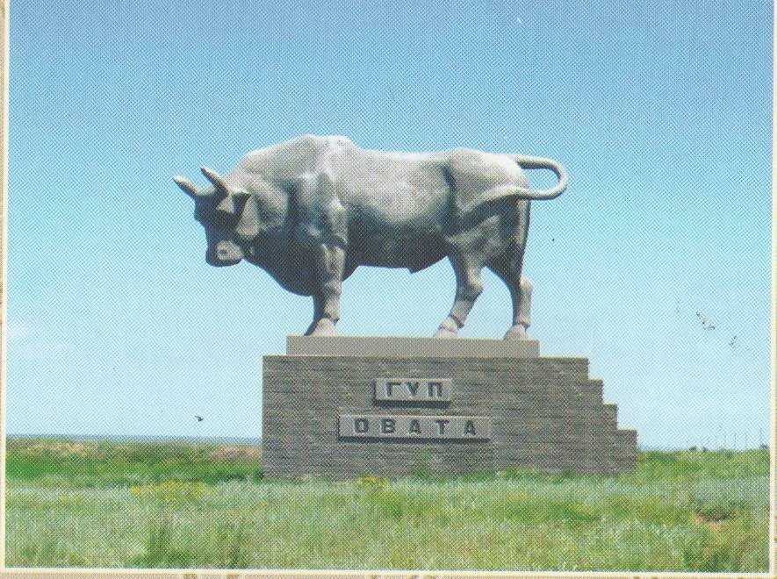

Slide 2
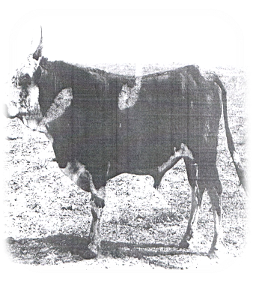
Когда в возрасте восьми месяцев его поставили на откорм, то суточный привес составлял 800 г.

Slide 3
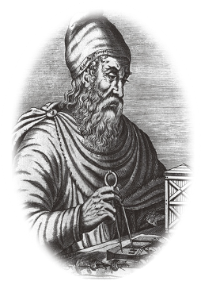
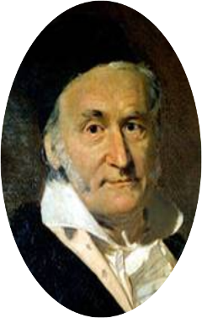
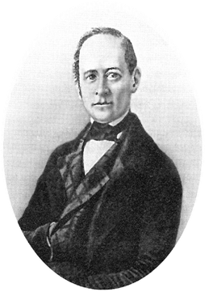
Архимед
Л.Ф.Магницкий
Карл Гаусс

Slide 4
 | Арифметическая прогрессия | Геометрическая прогрессия
Определение
Формула n-ого члена
Характеристические свойства
Сумма первых n - членов прогресии
a_{n}=a_{n-1}+d
b _{n}=b_{n-1}. q
a_{n}=a₁+(n-1) · d
b _{n}=b₁. q ^{n-1}
a_{n}= | a_{n-1} + a_{n+1}
 | 2
b_{n}= √b_{n-1}∙ b_{n+1}
S_{n}= | b₁ ∙ (q^{n}-1)
 | q - 1
S_{n}= | a₁ + a_{n} | ∙ n
 | 2
S_{n}= | b_{n} ∙ q – b₁
 | q - 1
S_{n}= | 2a₁ +(n-1)∙d | ∙ n
 | 2
S_{n}= | b₁ | , q ≠ 1
 | 1 - q

Slide 5
Действительно ли прогрессии играют большую роль в повседневной жизни человека?

Slide 6
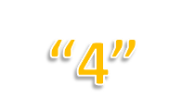
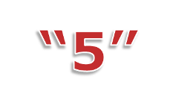
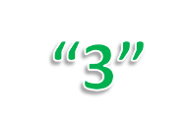

Slide 7
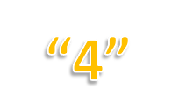

Slide 8
«Что быстрее всего? –
Что мудрее всего? –
Что приятнее всего? –
Ум.
Время.
Достичь желаемого».

Slide 9
Благодарю за урок !

